Slide 1
Венгеровский район

Slide 2
Количество ДТП за 2019-2020 и 10 месяцев 2021 года по Венгеровскому району
Общее количество -28 из них:
2019 год-7; 2020 год- 11 ; за 10 месяцев 2021 -10
Столкновение – 5
Наезд на пешехода – 8
Наезд на животное -2
Наезд на пассажира – 1
Опрокидывание – 2
Наезд на стоящее ТС-2
Съезд с дороги- 5
Наезд на велосипедиста -3

Slide 3
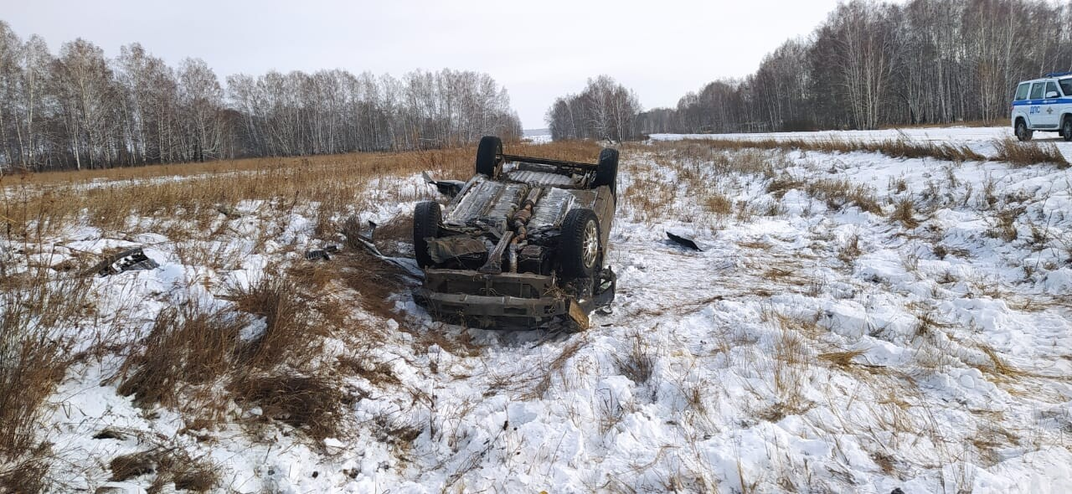
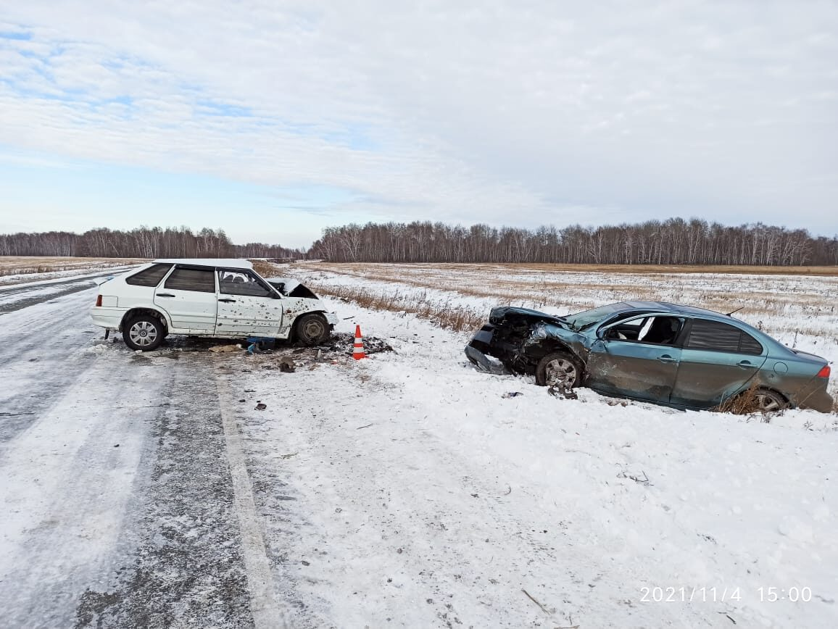
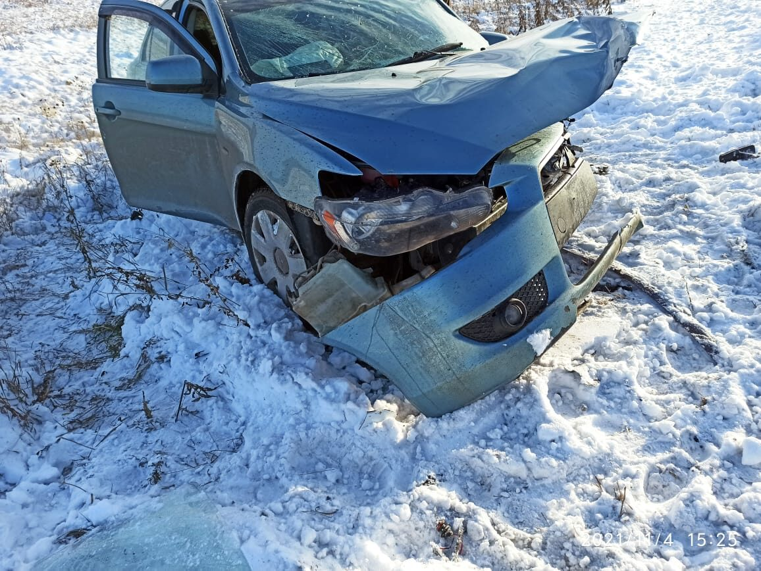

Slide 4
Мероприятия по улучшению дорожных условий на автодорогах района и в населенных пунктах, ликвидации очагов аварийности
Ремонт дорожного покрытия – 24750м.кв
Строительство тротуара по ул. Ленина
Приобретено и установлено 252 дорожных знаков
Обновление горизонтальной разметки – 2 раза в год
Диагностика дорог в границах населенных пунктов в 2021г – 30,4 км

Slide 5
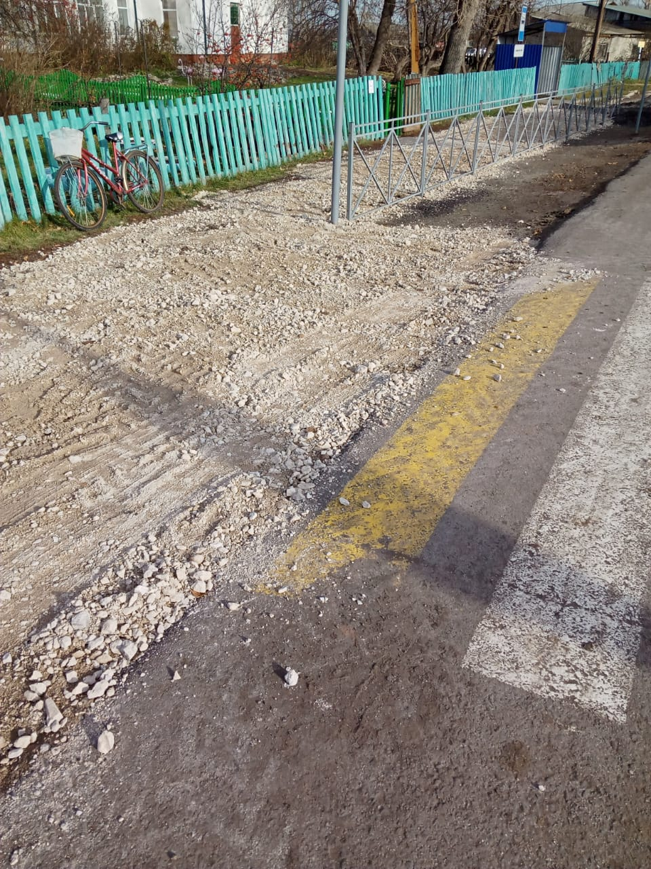
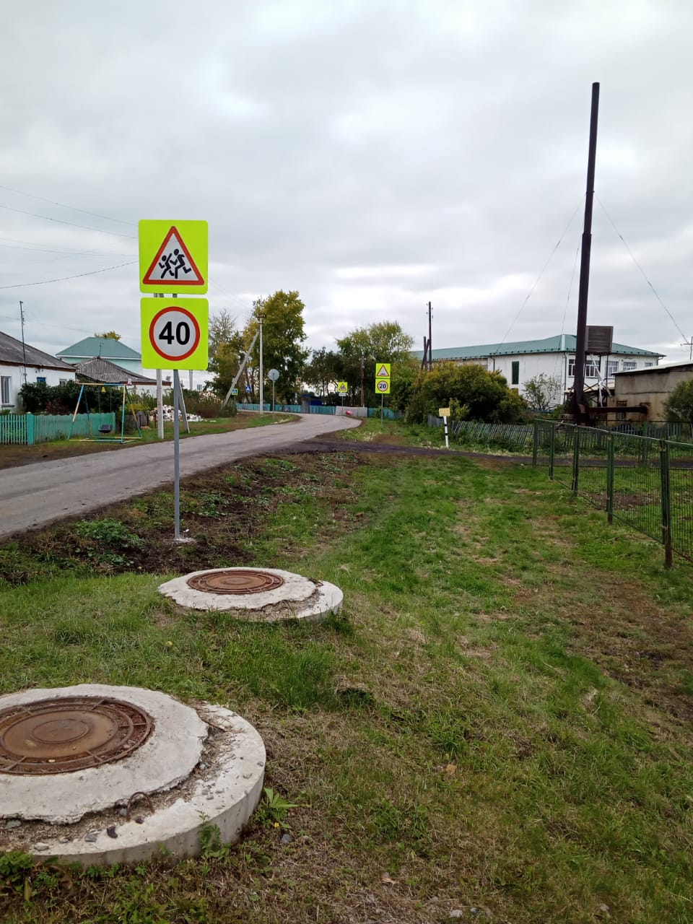
мероприятия по повышению безопасности движения пешеходов:

Slide 6
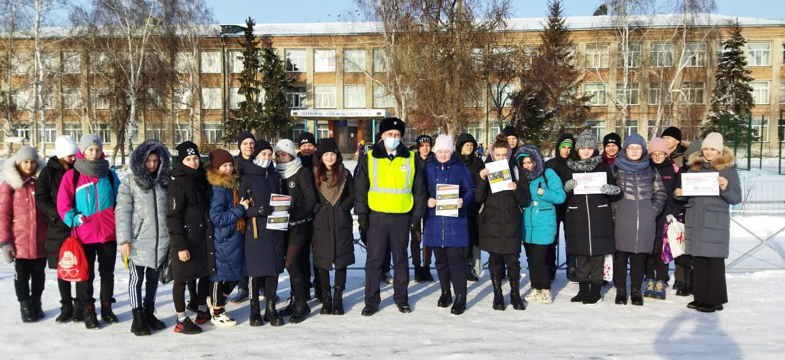
Мероприятия, проводимые в целях профилактики и предупреждению детского травматизма
Проведение просветительской работы с родителями и воспитанниками детских дошкольных и общеобразовательных учреждений.
Оформлены уголки безопасности в группах.
Проведены массовые мероприятия «Безопасное колесо», «Зеленая волна»

Slide 7
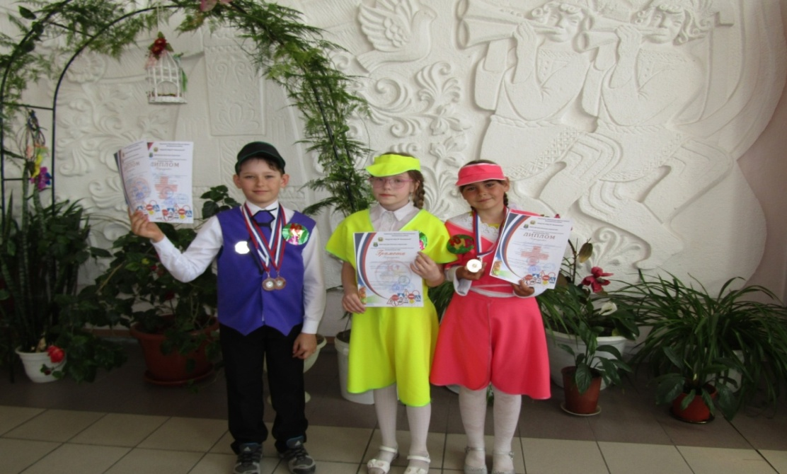
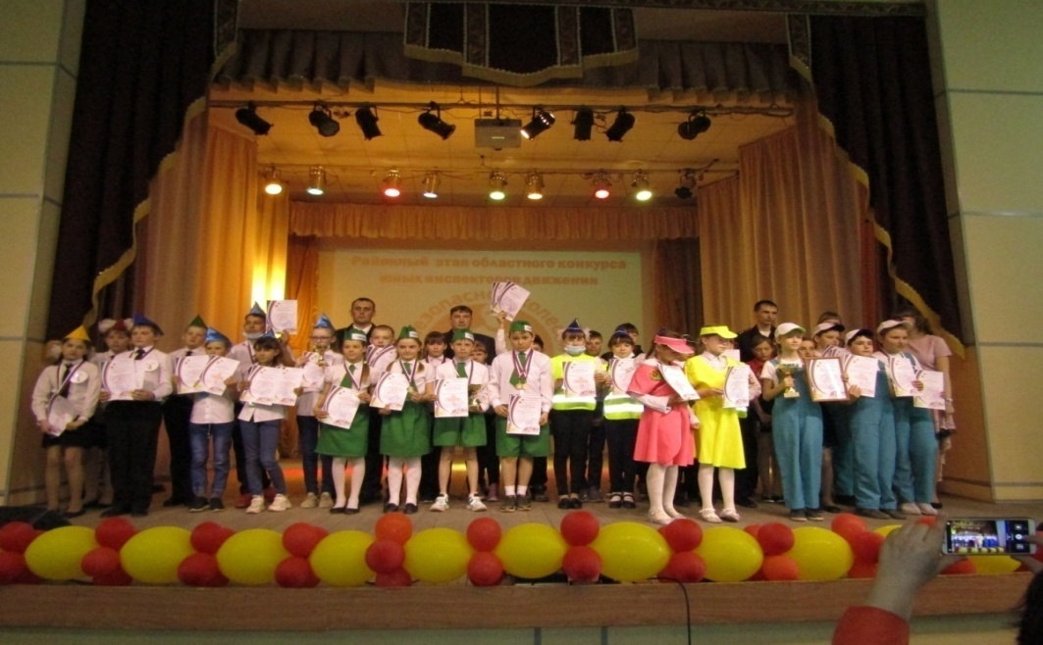
«Безопасное колесо»

Slide 8
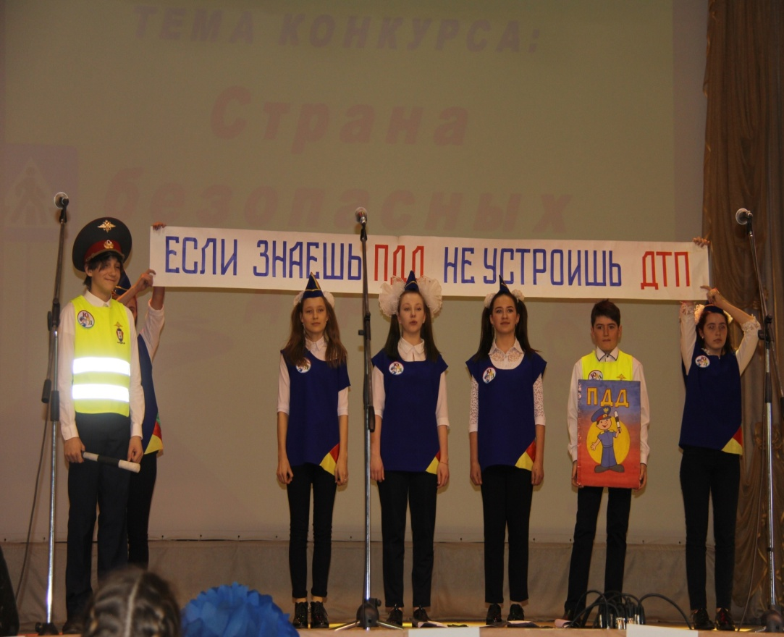
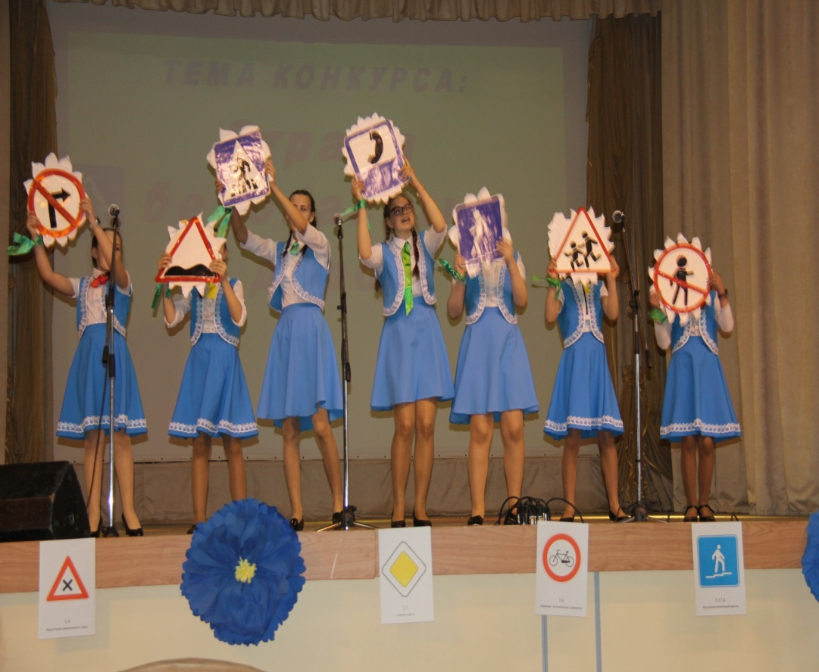
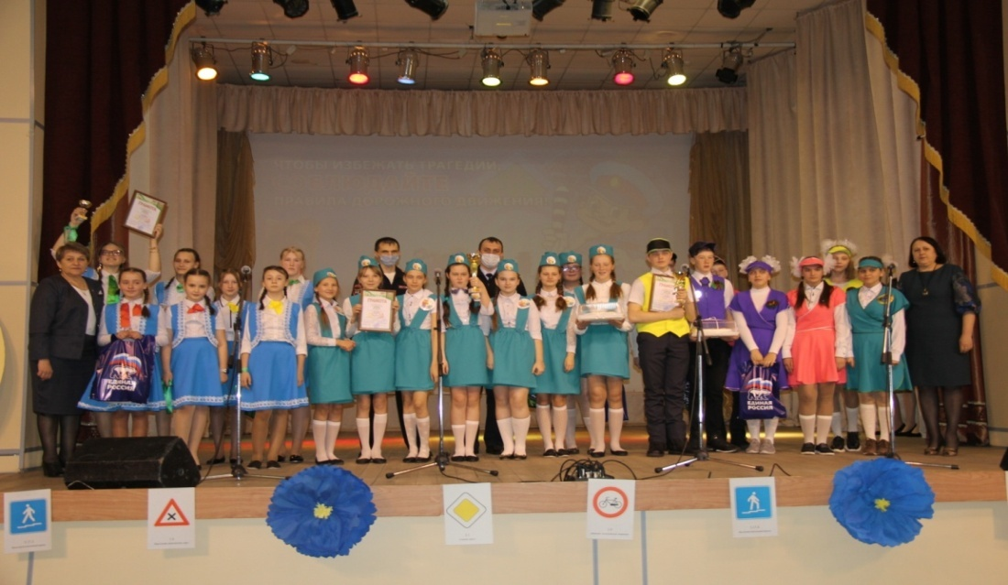
Зеленая волна

Slide 9
ПЛАН на 2022 год
Повышение безопасности дорожного движения на территории района;
Ремонт проезжей части УДС, и на дорогах межмуниципального значения;
Работа совместно с ОГИБДД по выявлению и пересечению водителей управляющие транспортным средством в состоянии опьянения, лишенным право управление или не имеющим право управление транспортными средствами;
Усилить контроль за содержанием и обслуживанием муниципальных дорог.

